Slide 1
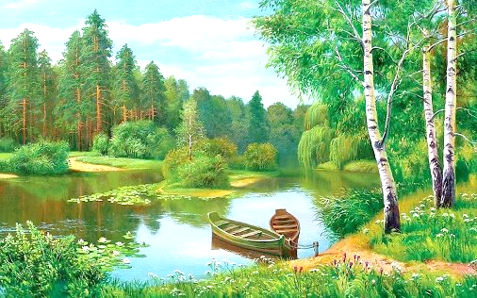
МБУК «ГЛИНКОВСКАЯ БИБЛИОТЕКА»
АНАТОЛИЙ ЕГОРОВИЧ МАКСИМОВ
(12.04.1937 – 20.07.2010)
Подготовила: Ермакова Н.М., зав. справочно-информационным отделом «Центр правовой информации» МБУК «Глинковская Библиотека»
с. ГЛИНКА
2020

Slide 2
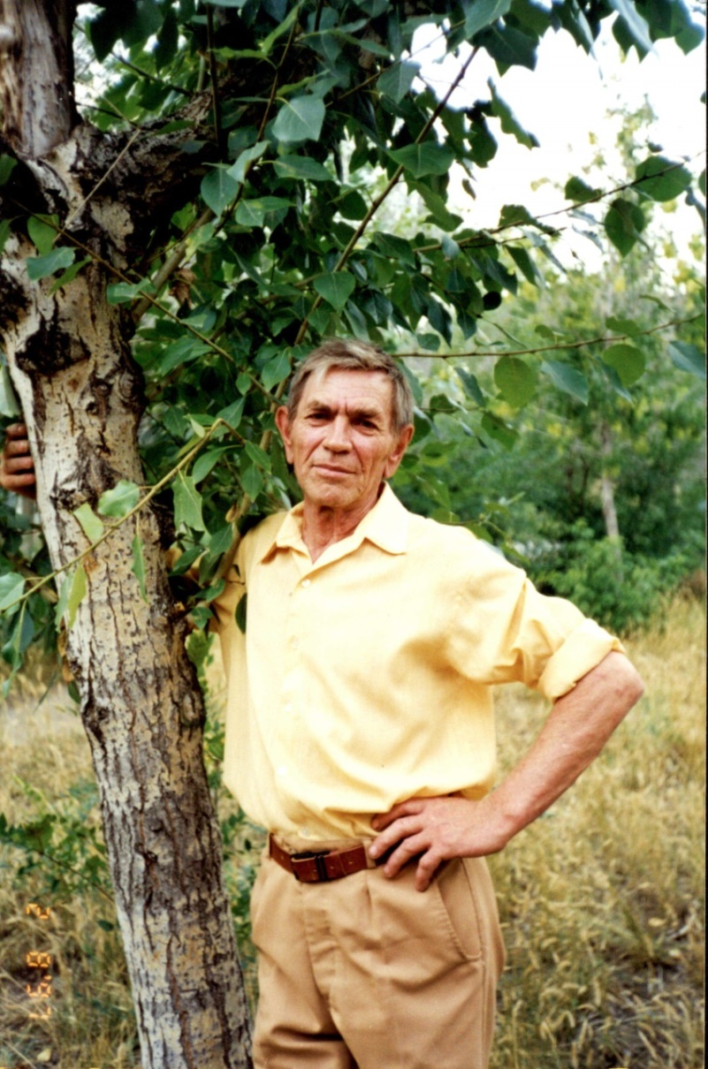
Автобиография.
Я, Максимов Анатолий Егорович, родился 12 апреля 1937 года в деревне Кокоревка Болтутинского сельского Совета Глинковского района Смоленской области.
Мать, Максимова (урождённая Воднева) Ирина Павловна работала в колхозе, затем перед войной уехала в г. Москву, работала в «Метрострое». Во время войны вместе с заводом была эвакуирована на Урал в г. Нижний Тагил.
Отца, Максимова Егора Фёдоровича, помню по рассказам матери и бабушки. Он работал в Донбассе, в г. Москве рабочим.
Мать оставила меня на руках бабушки Фёклы в семье дяди - маминого брата - Воднева Михаила Павловича. Воспитывался я с его детьми: ровесником Володей, сёстрами Зиной и Верой.
Началась война. Смоленская область была захвачена фашистами. В нашем доме поселились фашисты. Мы жили в бане: тётя Марина, её дети - Володя, Зина, Вера, бабушка и я. Помню, как мы прятались в окопах во время бомбёжек, как вдоль окопа шёл немецкий солдат и стрелял по нашей траншее. К счастью, мы спрятались в боковой траншее, и нас пули не задели. Помню пленных за колючей проволокой. Война навсегда запечатлелась в памяти.

Slide 3
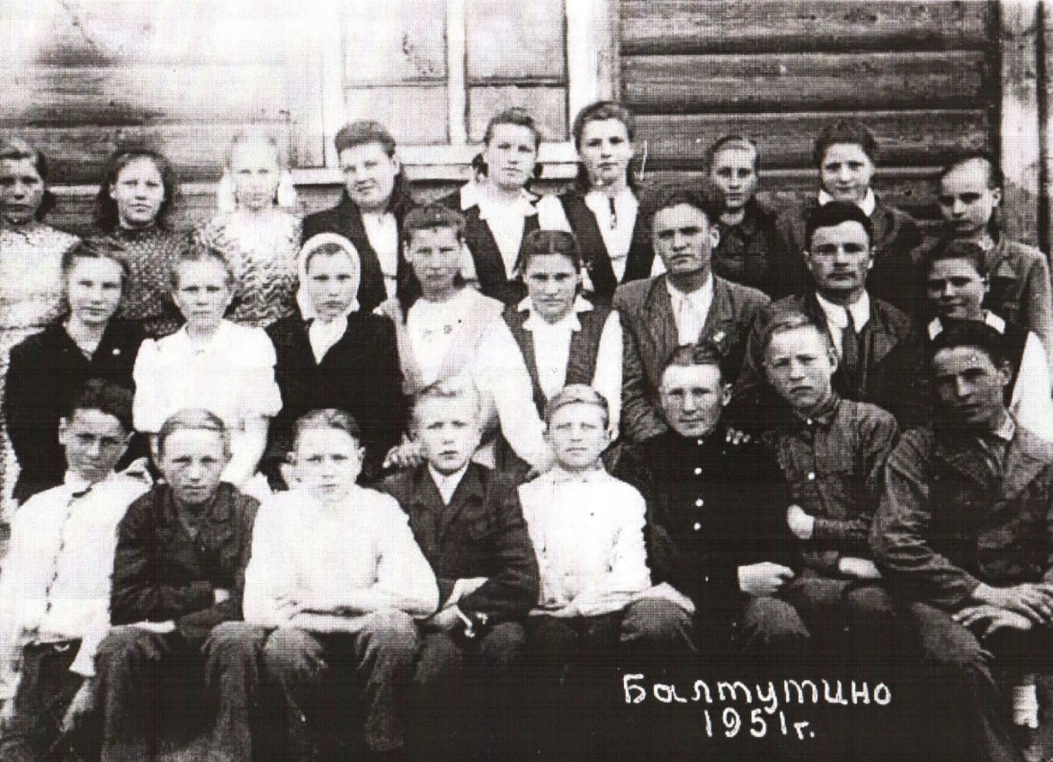
Мать приехала, когда я учился во втором классе. Она меня еле узнала. Мы невиделись около пяти лет. Мать осталась работать в колхозе. Отец погиб на войне.
Я рос, как все деревенские мальчишки. Помогал взрослым в их нелёгком труде: с матерью заготавливали дрова, косили сено, убирали картофель. Я пас коров, ездил в ночное. Дядя Миша вернулся с войны без руки. Он учил меня столярному делу. Строили дом нам с матерью, и мы, мальчишки, помогали.
В Болтутинской школе я проучился семь лет, так как тогда она была семилеткой. Восьмой класс окончил в с. Глинке. Затем поступил в техникум в Гранках Руднянского района. Проучился 4 года. Закончил с отличием, получив специальность: «техник-механик, разработка торфяных месторождений». Преподаватели техникума советовали учиться дальше. Без экзаменов был принят в Московский (ныне Калининский) торфяной институт, специализировался на строительстве гидроэлектростанций. Получил специальность инженера-механика.
Выпускники Болтутинской семилетней школы. 1951 г.
(А.Е. Максимов третий слева в первом ряду)

Slide 4
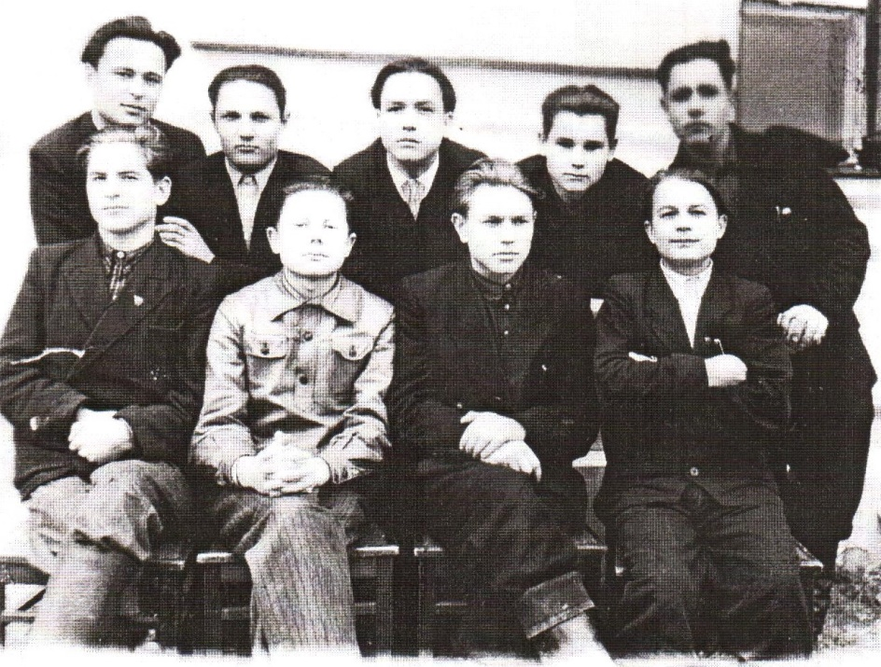
Впервые в середине пятидесятых годов одарённого юношу заметил сотрудник смоленской газеты Смена» Юрий Пашков, его благосклонные отзывы, а также общение с однокурсником по торфяному техникуму поэтом-самородком Михаилом Голешевым, имели в его дальнейшей поэтической судьбе важное значение.
С 1956 году связь с литературной Смоленщиной прекратились на целых 45 лет, в которые укладывается учёба в Московском институте, работа на важных стройках народного хозяйства.
Но какую бы работу ни выполнял, какие бы ответственные посты ни занимал, творческая натура Анатолия Егоровича находила свой выход в стихах, песнях , прозе. Он печатался в районных и областных газетах по месту жительства. Писал стихи о людях труда, об увиденных красотах и, конечно же, о своей малой родине.
Слово
Что слово - мудрости основа,
Об этом знаем мы давно,
Но где-то в дебрях, под покровом
До срока прячется оно!
Ищу его в устах народных
Или листая словари…
И вот оно мелькнуло вроде.
Как проблеск утренней зари.
На зуб попробую, на ощупь,
Погрею у груди слегка,
Что рвётся первым с языка.
Вранкинский торфяной техникум Смоленской области. 1954 г.
(А.Е. Максимов третий слева в первом ряду)

Slide 5
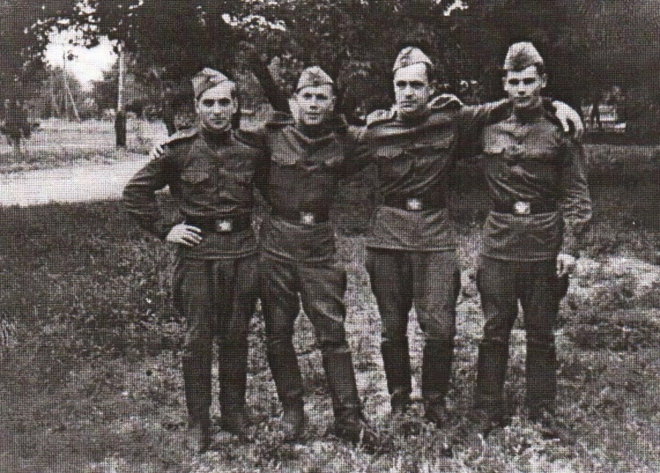
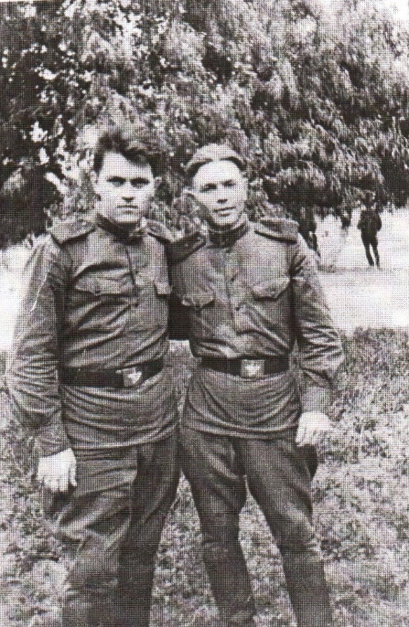
* * *
В жизни так задумано,
В жизни так устроено:
Вдруг врасплох захватит
Половодье чувств..
Невзначай припомнится
Станция Поворино –
Узловая станция,
Древняя, как Русь!
Репродуктор с хрипами
В даль уносит арии,
Хилый подорожник
Жмётся между шпал.
Демобилизованный
Из советской армии,
Пересадку делаю,
Еду на Урал.
На перроне девушки
До чего ж красивые:
Косы аж до пояса,
Синих глаз накал.
Парни из Поворино
Предлагают пиво мне,
И закат поворинский
Так багрово ал.
Сколько мной исхожено,
Сколько троп проторено,
Но гадать – предсказывать
Судьбы не берусь.
Вспоминаю старую
Станцию Поворино –
Узловую станцию,
Древнюю, как Русь.
Военная кафедра Московского торфяного института. Военные сборы. 1958 г.

Slide 6
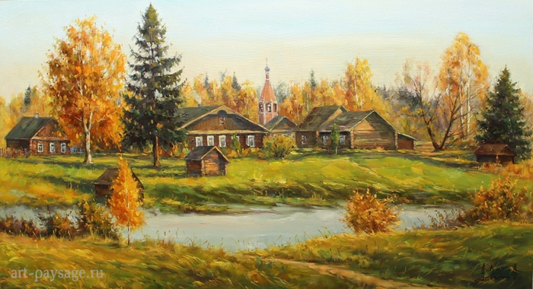
Началась трудовая деятельность. Прошёл инженерные должности, начиная с мастера, прораба, был начальником смены на ТЭЦ, начальником отдела труда и заработной платы в управлении треста «Уралдомнаремонт».
Строил плотины, наводил мосты, ремонтировал железные дороги и доменные печи.
Много было командировок в города Урала на металлургические заводы Качканара, Челябинска, Магнитогорска, Златоуста, Миасса, Свердловска, Нижнего Тагила.
Довелось работать по окончании института по направлению Московского треста «Трансгидрострой» в г. Чайковском на Воткинской ГЭС, а также в Кемеровской области на Томь-Усинской ГРЭС.
Жил в Уфе, Ворогеже, г. Москве. Последние 25 лет перед выходом на пенсию начальником отдела управления по ремонту металлургических предприятий.
Приписанный к Свердловскому отделению Союза писателей, Анатолий Егорович в разные годы возглавлял творческие объединения писателей в городах Лисаковске и Рудном Кустанайской области Казахской ССР.
На вопрос, не возникало ли желание полностью посвятить себя литературному труду. Анатолий Егорович отвечал: : «Считаю, что слово «поэт» обозначает не профессию, а состояние души, отражение внутреннего мира человека.
Но где бы я ни был, я всегда помнил о своей малой Родине, о своей деревне, о милой Смоленщине. Её леса, поля, луга, перелески, дороги и тропинки, холмы и дорогие с детства речушки навсегда в моём сердце.
И вот я снова на Родине. Мне легко и хорошо. Я счастлив, что могу писать о ней, о её людях, и видеть не во сне, а наяву родные просторы.

Slide 7
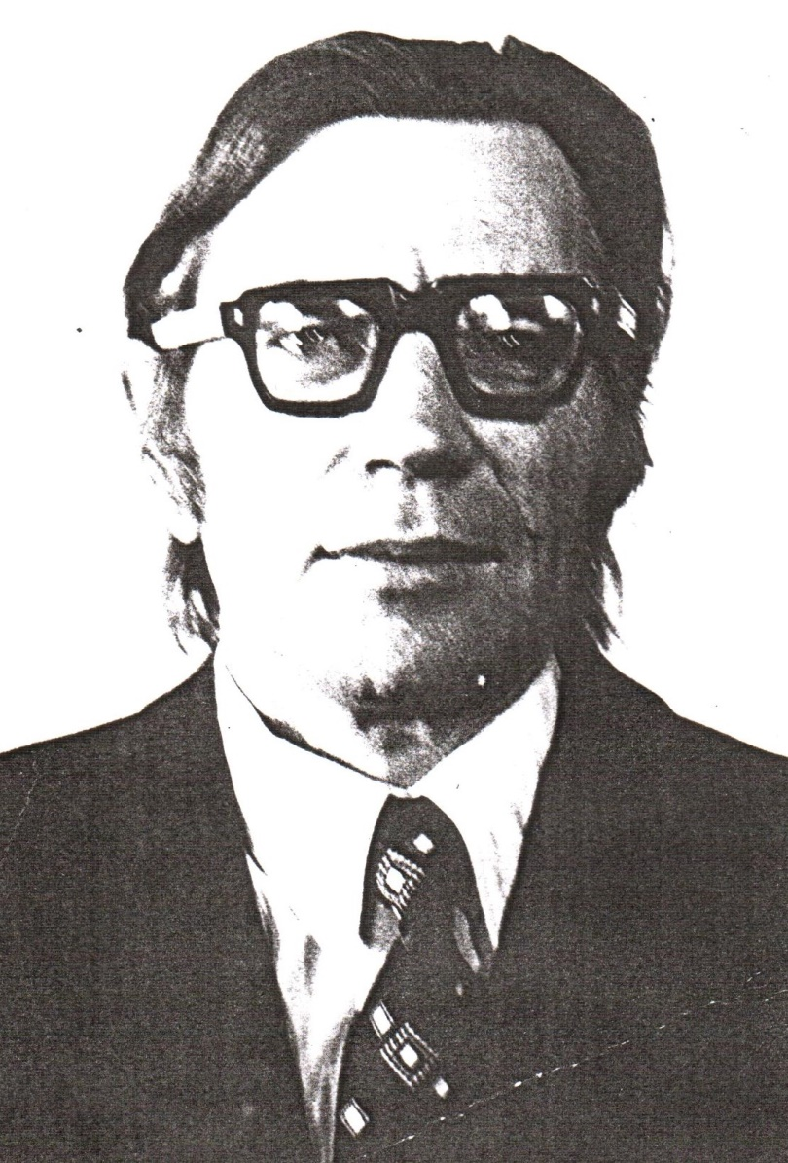
Призвание
В юности не думал о призванье,
Кто ж трубит о запахе ветров,
Пульсе сердца, собственном дыханье,
Если молод, весел и здоров,
Просто жил и радовался людям
И берёзкам стройным на юру,
Молоку, что мать лила в посуду,
Подоив корову по утру.
Радовался солнышку и ветру,
Первому прилетному скворцу,
Брошенному кем-то незаметно
Меткому и мудрому словцу.
В юности не думал о призванье,
Но однажды, выйдя за село,
Встретил Музу – хрупкое создание…
И с тех пор поехало – пошло!
Анатолий Егорович Максимов
(12.04.1937 - 20.07.2010)

Slide 8
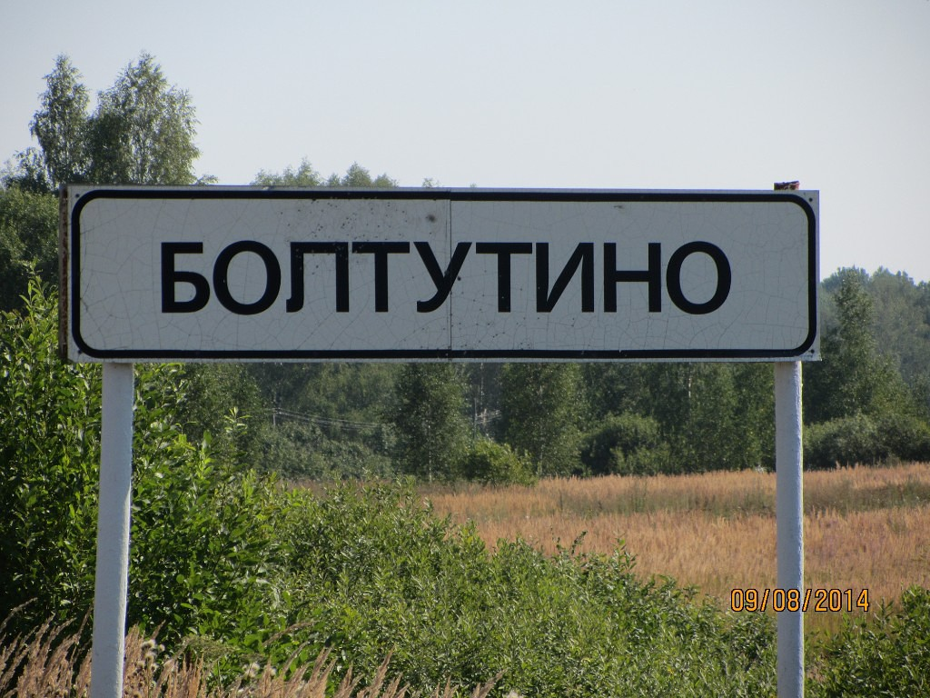
Песня о Болтутино
В жизни так заверчено,
В жизни так закручено:
Занесёт судьбинушка
В дальние края.
Засосёт кручинушка:
Вспомнится Болтутино,
Вспомнится Смоленщина –
Родина моя.
В жизни так закручено,
Перебаламучено:
То по шерсти гладит,
То лягнёт под дых.
По планете мечутся
Парни из Болтутино,
Ах, какими вихрями
Разбросало их.
За грядой Уральскою
Небо взрыто тучами.
К сердцу неминучая
Вновь подступит грусть.
На родной Смоленщине
Есть моё Болтутино.
Не с него ли в древности
Начиналась Русь?

Slide 9
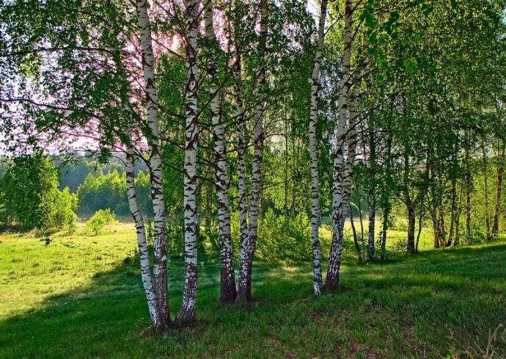
Смоленщине.
Жизнь.
Край родной,
Льняной и синий,
Душой навеки заодно.
Ты любим мне каждой линией
Моё родимое пятно.
До сих пор мне нежно, бережно
Звучит, как в детстве, тот мотив,
Что напевала речка берегу
Весною раннею в разлив.
Пусть признания излишни,
Но где б я ни был, всё равно -
Приложусь к земле и слышу
Сердцебиение твоё.
А жизнь идёт, как ни крути.
То тишь да гладь, то бурелом,
Минутный перекур на полпути,
И снова – к цели напролом.
А цель не ждёт за поворотом,
Уходит в дальние края,
И поворотам нету счёта,
И в этом радость бытия.

Slide 10
Факт автобиографии.
Я помню голубой вагон
На берегу канала,
Лебедок вой, и птичий звон,
И запах краснотала.
Кривило рот от черемши,
Сводило от черемухи…
Сумели стройку завершить,
Хватило все же пороху.
И в этой сутолоке дней
Усвоил истину простую,
Что в биографии своей
Я ставлю только запятую.
Бывал и я,
При всем при том,
В далекой Горной Шории.
Там две сестры Уса и Томь
И мать одна – история.
На той
На Томь-Усинской ГРЭС
С дипломом институтским
Достойно нес прорабский крест
Часов двенадцать в сутки.
А потому и посему
Работали как надо:
Вгрызались в шорскую скалу
Ковшом и земснарядом.

Slide 11
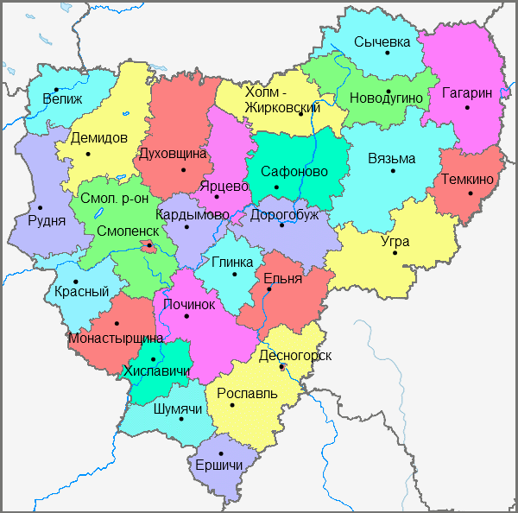
Смоленщине.
Край родной,
Льняной и синий,
Душой навеки заодно.
Ты любим мне каждой линией
Моё родимое пятно.
До сих пор мне нежно, бережно
Звучит, как в детстве, тот мотив,
Что напевала речка берегу
Весною раннею в разлив.
Пусть признания излишни,
Но где б я ни был, всё равно –
Приложусь к земле и слышу
Сердцебиение твоё.

Slide 12
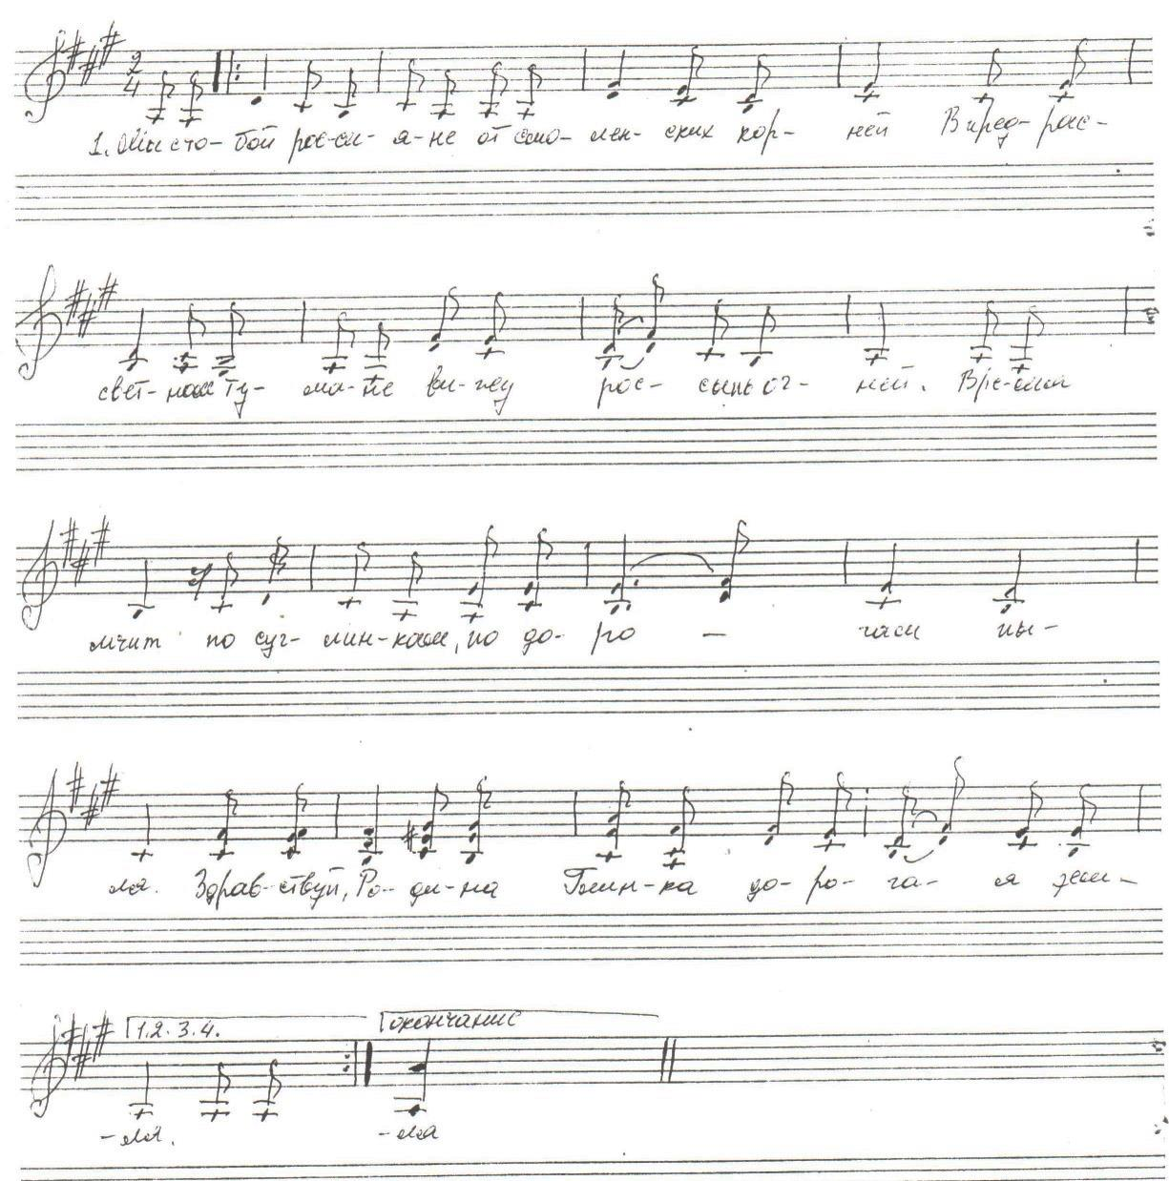
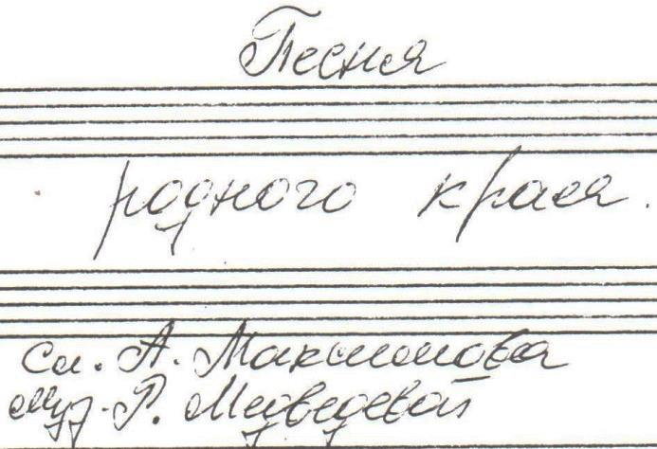

Slide 13
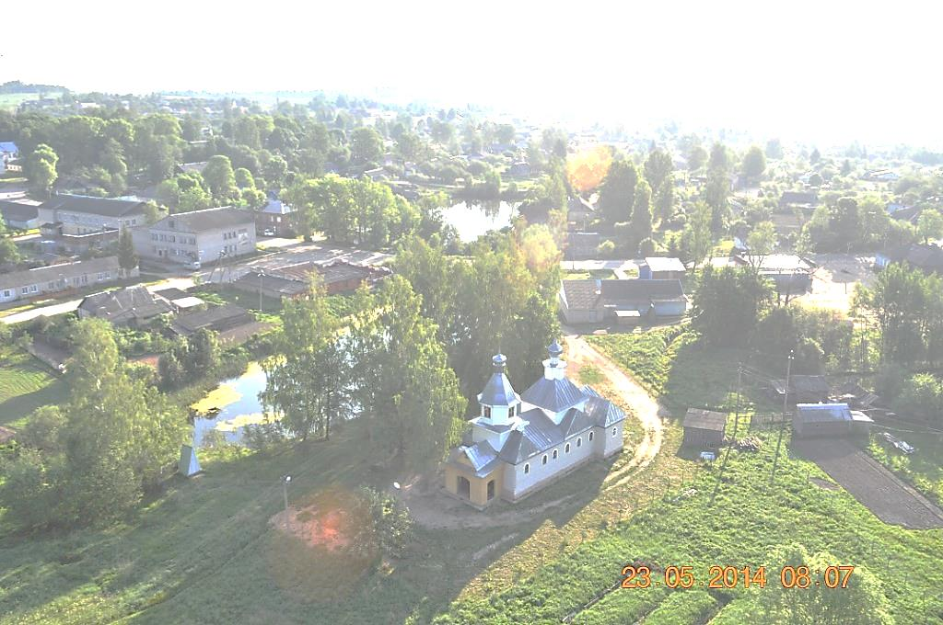
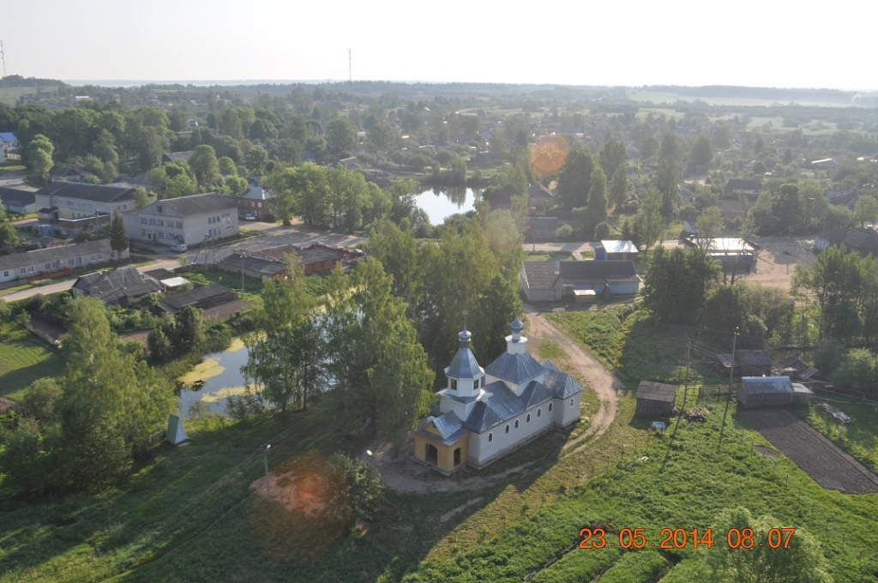
Песня нашего края
Припев:
Время мчит по суглинкам,
По дорогам пыля,
Здравствуй, родина - Глинка,
Дорогая наша земля.
4.
Мы частицы России
И Смоленской земли.
Никогда не просили
Мы талантов взаймы.
Припев:
Время мчит по суглинкам,
По дорогам пыля,
Здравствуй, родина - Глинка,
Дорогая наша земля.
5.
Чтобы песни звучали,
И напевная речь,
Нам отцы завещали
Эту землю беречь.
Припев:
Время мчит по суглинкам,
По дорогам пыля,
Здравствуй, родина - Глинка,
Дорогая наша земля.
(Гимн Глинковского района)
1.
Мы с тобой россияне
От смоленских корней
В предрассветном сиянье
Вижу россыпь огней.
Припев:
Время мчит по суглинкам,
По дорогам пыля,
Здравствуй, родина - Глинка,
Дорогая наша земля.
2.
Снова льны голубые
С небесами слились,
И леса вековые
Поднимаются ввысь.
Припев:
Время мчит по суглинкам,
По дорогам пыля,
Здравствуй, родина - Глинка,
Дорогая наша земля.
3.
Мы пахали и жали
От темна до темна.
И врагов отражали
Мы во все времена.

Slide 14
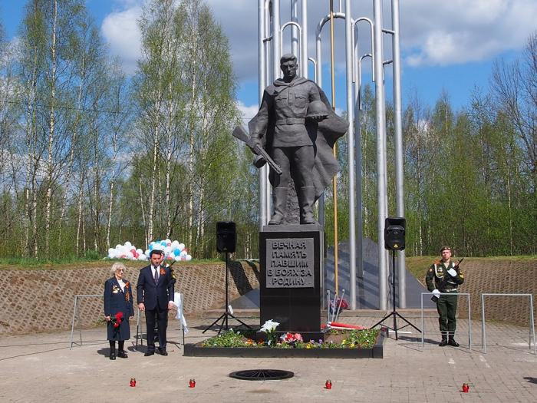
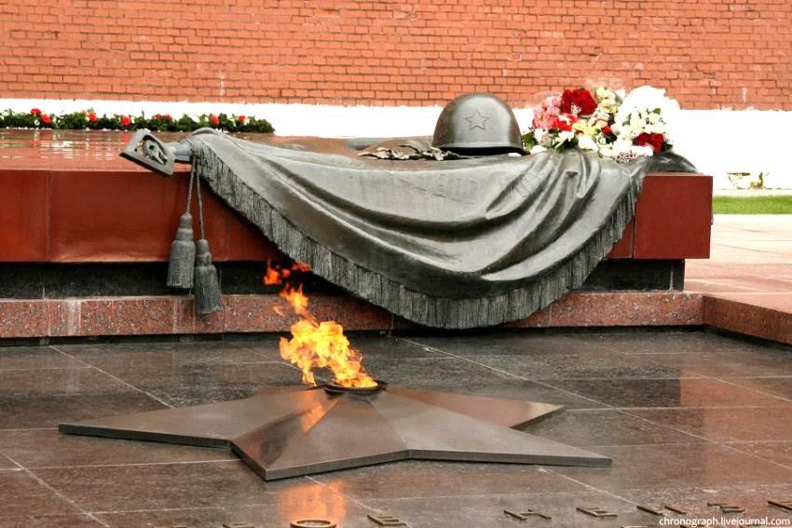
* * *
В долгу мы неоплатном перед теми,
Кто на войне все тяготы изведал,
Кто поднимался, разрывая темень,
Ценою жизнь приближал победу.
В долгу мы неоплатном перед ними,
И оплатить нам долг тот страшный
нечем.
От многих не осталось даже имени.
Помянем тех, чей подвиг вечен.
Давай постоим здесь у могилы,
Где бьётся сердце Вечного огня.
Уже деревья набирают силы
И птицы счастья носятся, звеня.

Slide 15
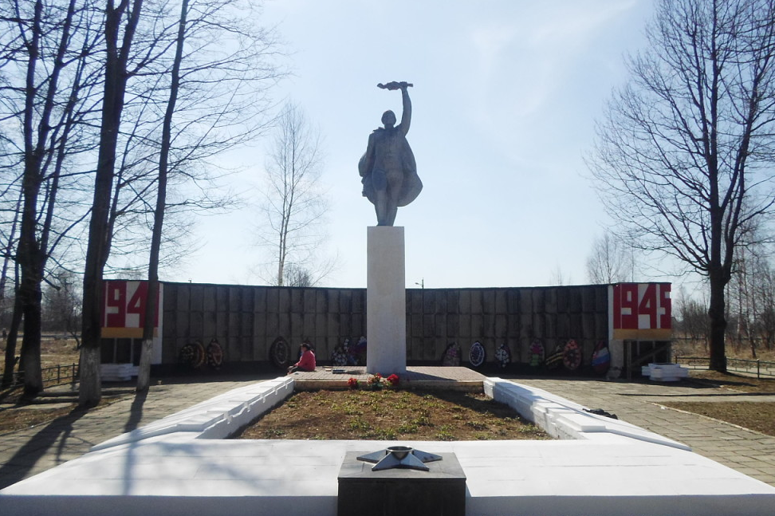
Минута молчания.
Девятое мая,
Минута молчания…
И каждый со скорбью
Один на один.
И только не зная
Народной печали,
Резвится весь вечер
Ой маленький сын.
Я окна открою,
Услышу звучание
Той тишины,
Что уносится ввысь.
Плывет над страною
Минута молчания…
Смеется малыш –
Продолжается жизнь.

Slide 16
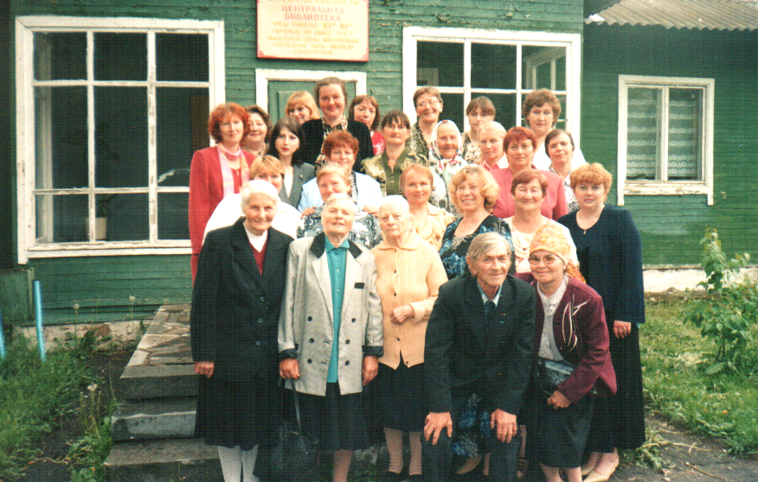
* * *
Всё относительно, мой друг,
Непостоянно и двояко:
Любовь друзей, печаль разлук,
Величие былых заслуг -
Всё относительно, однако.
Увы, поймёшь на склоне дней,
Что мир иной не за горами,
Что мог бы в жизни быть нежней,
Вернее, преданней, нужней…
И горько разведёшь руками.
А.Е. Максимов с женой Валентиной Ивановной вместе с работниками библиотек Глинковского района.

Slide 17
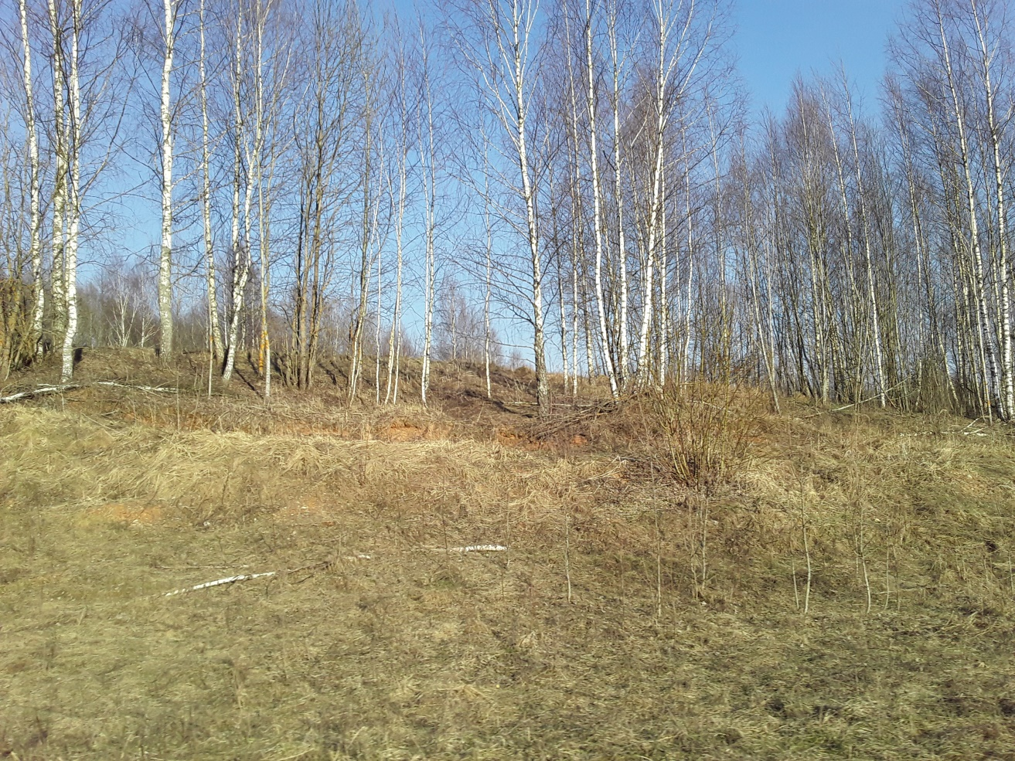
Берёзы
Была война.
Зима.
Морозы.
Наш дед,
Седая голова,
Спилил берёзу
На дрова.
А мы, внучата,
Тут же в слёзы.
Жалеете?
Я вас жалею, -
Сказал нам дед
Вполне серьёзно.
Перезимуем,
Не замёрзнем –
Посадим целую аллею.
Где тут поэзия,
Где проза?
В душе былое
Бередит.
Вдоль тина
Новые берёзы
Встречают майские дожди.

Slide 18
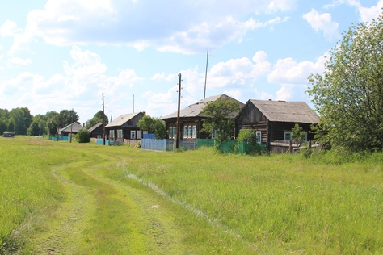
Родине.
Пусть я в науке философской
Не понимаю ни шиша,
Но о земле родной, отцовской
Болит, болит моя душа.
Пусть географии вселенной
Мне изучать не довелось,
Но есть село в краю Смоленском,
Среди болот и перелесков -
Оно мне дорого до слёз.
В краях иных я жил непраздно,
Не уронить старался честь.
А Родина всегда прекрасна,
Я счастлив тем, что она есть.

Slide 19
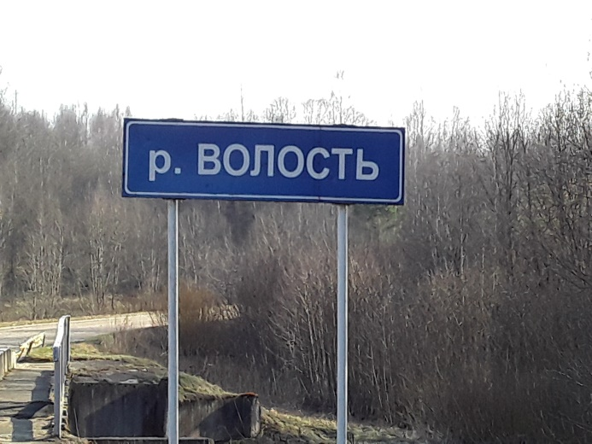
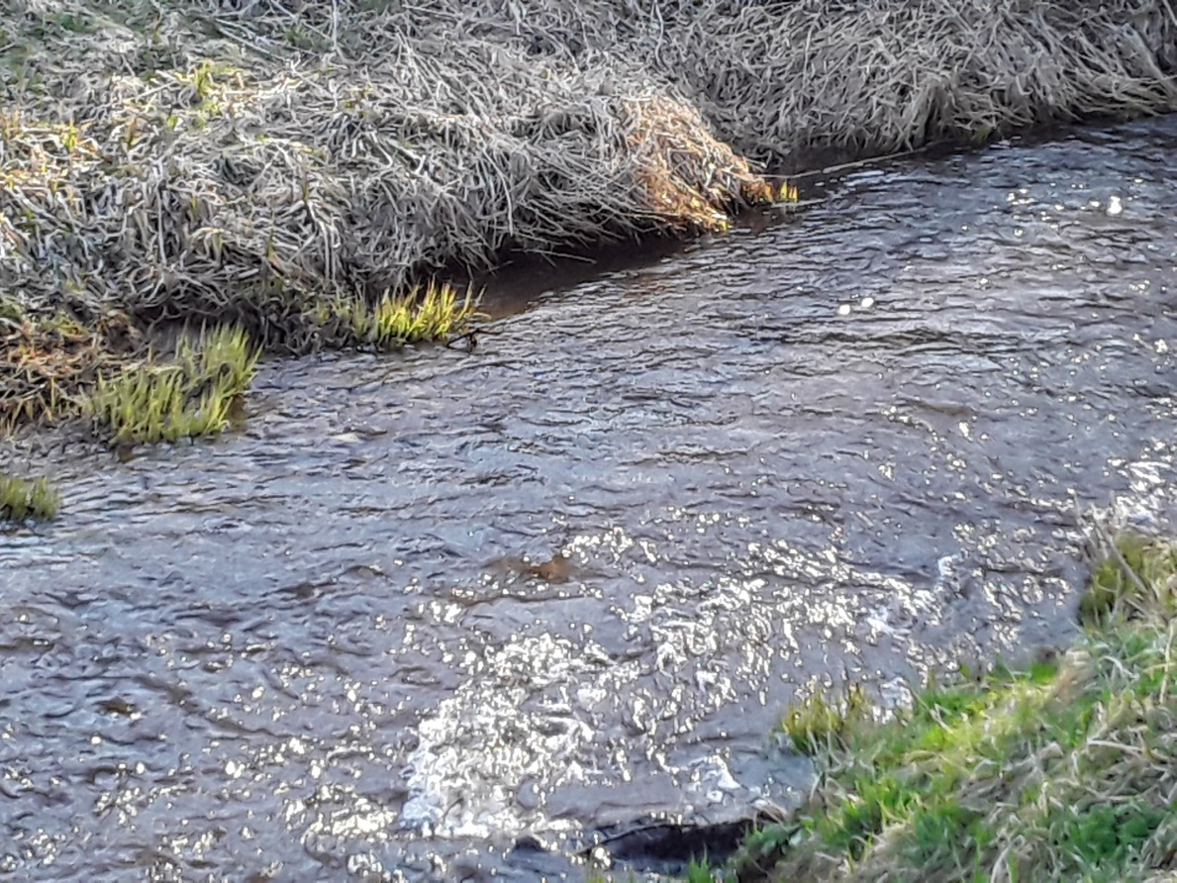
Речка Волость
Течёт речушка Волость
На родине моей.
Вброд перейдёшь по пояс,
Да нет её милей.
Я возводил плотины,
Менял теченья рек,
А Волость захватила
С рожденья и навек,
Лозы разрезав поросль
И заросли ольхи,
Она прошла, как совесть,
Через мои стихи.
Дала негромкий голос,
Но я прошу - услышь!
Услышь мой голос, Волость,
Через грозу и тишь.
Неси любви потоки
К любимому Днепру.
И голос мой далёкий,
Взывающий к добру.

Slide 20
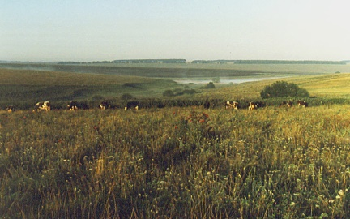
Встреча с Родиной.
На пригорке,
Где была избушка,
Где родился я
В тридцать седьмом,
Лопухи,
Да яблоня-старушка
Мне наводят думы о былом.
Вечер. Солнце
Скрылось в перелесках,
Залегло в чащобы отдыхать.
Старенький автобус до Смоленска
Будет долго-долго громыхать.
Август. Поле.
Шелестят колосья.
Даль светла.
И на душе светло.
Вот и встреча.
Вот и довелось мне
Навестить родимое село.
Вот оно с горы,
Как на ладони.
Школьный сад, сбегающий к реке.
Так же на лугу
Пасутся кони.
Та же пыль
На старом большаке.
Речка Волость –
Здесь её начало –
Рассекает надвое село.
Заросли ольхи и краснотала –
Бастионы детства моего.

Slide 21
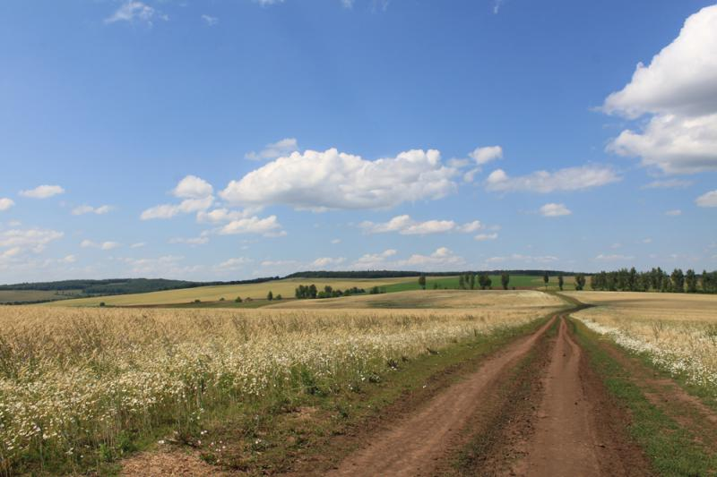
Тоска по Родине.
(Сонет)
В минуты неподдельной грусти
Воспой, божественный сонет,
Тоску о милом захолустье,
Где появился я на свет.
Где час за часом, год за годом
Я рос, как будто на дрожжах,
Под нежно-синим небосводом
На теплых росах и дождях.
Где начиналась жизни повесть:
Шальные школьные года,
Болота, лес и речка Волость,
Холмов пологих череда…
И память светлая, и гордость
В неё вписались навсегда.

Slide 22
Список литературы
Максимов, А.Е. [Стихи] / А.Е. Максимов. // Глинковский вестник. - 2004. - 21 февраля. - С. 5. - Содерж.: Первый снег; Зимний лес; Любите, женщины мужчин; Вдохновенье; Дед Пахом; Песня о Болтутино; Железо; Ты напиши письмо, Алёнка!; Факт автобиографии; Баллада о солдате из стройотряда и др.
Максимов, А.Е. [Стихи] / А.Е. Максимов. // Глинковский вестник. - 2003. - 12 июля. - Содерж.: Память; Могила неизвестного солдата.
Максимов, А.Е [Стихи] / А.Е. Максимов. // Глинковский вестник. - 2003. - 8 мая. - С. 2. - Содерж.: Воронки; Русский солдат; Отцу; Баллада о шестнадцати; В оккупации; Похоронная; Вдова.
Максимов, А.Е. [Стихи] / А.Е. Максимов. // Глинковский вестник. - 2001. - 19 мая. - С. 6. - Содерж.: Весна, грозою прогреми; Мечта; Крутись, земля!
Максимов, А. [Стихи] / Анатолий Максимов. // Глинковский вестник. - 2001. - 26 мая. - С. 6. - Содерж.: Девчонки; Сердце; Мечта.
Максимов, А.Е. [Стихи] / А.Е. Максимов. // Глинковский вестник. - 2001. - 3 марта. - С. 6. - Содерж.: В поисках себя; Волость; Все относительно, мой друг; Некрасива… нелюдима…; Шуточное; Воробей; В ночном; С душой распятой и раздетой.
Максимов, А.Е. [Стихи] / А.Е. Максимов. // Глинковский вестник. - 2001. - 5 мая. - С. 6. - Содерж.: Наследник; Евдоха.
Максимов, А.Е. [Стихи] / А.Е. Максимов. // Глинковский вестник. - 2001. - 24 марта. - С. 6. - Содерж.: Любовь и солнце; Улыбка женщины; Встречай родимая земля; Весенний сонет; Встреча.
Максимов, А.Е. [Стихи] / А.Е. Максимов. // Глинковский вестник. - 2001. - 23 июня. - С. 6. - Содерж.: Жизнь. Призвание. Сказ о судьбе.
Память сердца: сборник стихов и прозы / сост. И.И. Будаченкова. - Смоленск: Смоленская городская типография, 2009. - С. 4 - 27.
Максимов, А. 9 мая - день памяти и славы: очерк / Анатолий Максимов. // Глинковский вестник. - 2005. - 7 мая.
Максимов, А.Е. С каждым годом редеет колонна: стихотворение / А.Е. Максимов. // Глинковский вестник. - 2001. - 5 марта. - С. 1.
Максимов, А. Сквозная рана: поэма / Анатолий Максимов. // Глинковский вестник. - 2001. - 21 июля. - С. 6.
Максимов, А.Е. [Стихи] /А.Е. Максимов. // Глинковский вестник. - 2005. - 26 марта. - С. 2. - Содерж.: Элегия; Горькое счастье; Обычно поздняя любовь; Я безутешно грешен; В дневник.
Максимов, А.Е. [Стихи] /А.Е. Максимов. // Глинковский вестник. - 2005. - 15 января. - С. 2. - Содерж.: Расставание; Шальной сон; В больнице; Свадебный поезд; Дым Отечества; Поздняя осень; Говорят: по Сеньке шапка.
Максимов, А.Е. [Стихи] / А.Е. Максимов. // Глинковский вестник. - 2004. - 30 декабря. - С. 3. - Содерж.: Новогоднее; Зимние мотивы; Года уходят в зиму; Зима метет, метелит.
Максимов, А.Е. [Стихи] / А.Е. Максимов. // Глинковский вестник. - 2004. - 10 декабря. - С. 4. - Содерж.: Берёзы; Жизнь моя - повесть; О поэзии; Вечный долг; Середина лета; Дожди; Укатили горки сивку; На рыбалке; Смотрю в промёрзшее окно; И дни с вечерами.
Максимов, А.Е. [Стихи] / А.Е. Максимов. // Глинковский вестник. - 2004. - 2 октября. - С. 2. - Содерж.: Память. Могила неизвестного солдата. Воронки. Вдова. Пленные.
Максимов, А.Е. [Стихи] / А.Е. Максимов. // Глинковский вестник. - 2004. - 6 марта - С. 5. - Содерж.: Человек родился; Трава (девичья песня); Анютка - незабудка (песня); Зачет; Перед объяснением; Любовь - не талая вода; Весна студенческая; Шуточное; Вишня; Осина и др.
Воспоминания об А.Е. Максимове
Будаченкова, И. Анатолию Максимову - 70 / Ирина Будаченкова. // Глинковский вестник. - 2007. - 27 апреля. - № 17.
Помним. // Глинковский вестник. - 2010. - 30 июля. - № 31.

